Slide 1
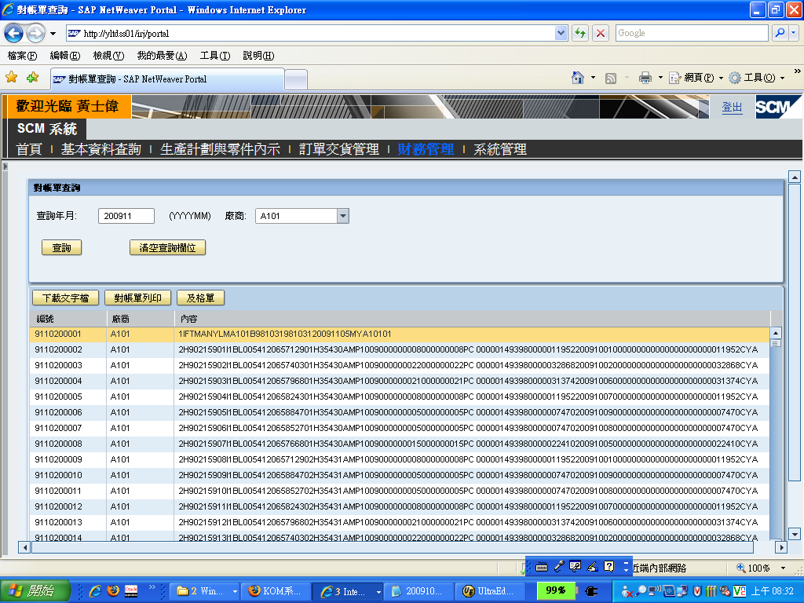
對帳單/及格單列印
（1）輸入日期與廠商後，按下查詢

Slide 2
（2）下載文字檔

Slide 3
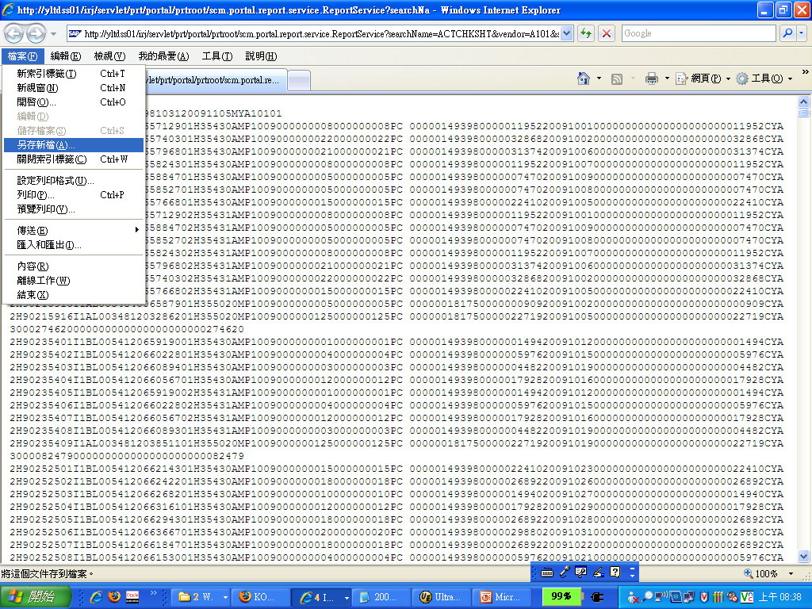
（2-1）另存新檔

Slide 4
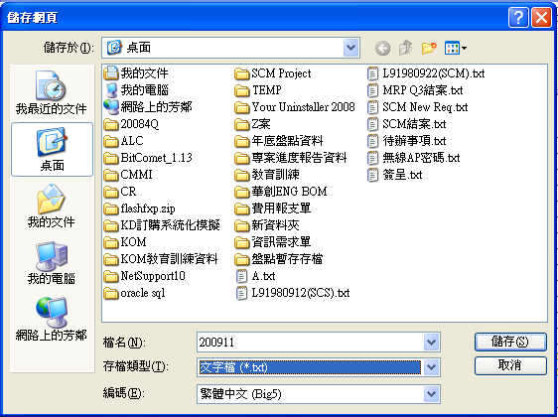
（2-2）存檔類型:選擇文字檔(*.txt)
編 碼:選擇繁體中文 (Big5)

Slide 5
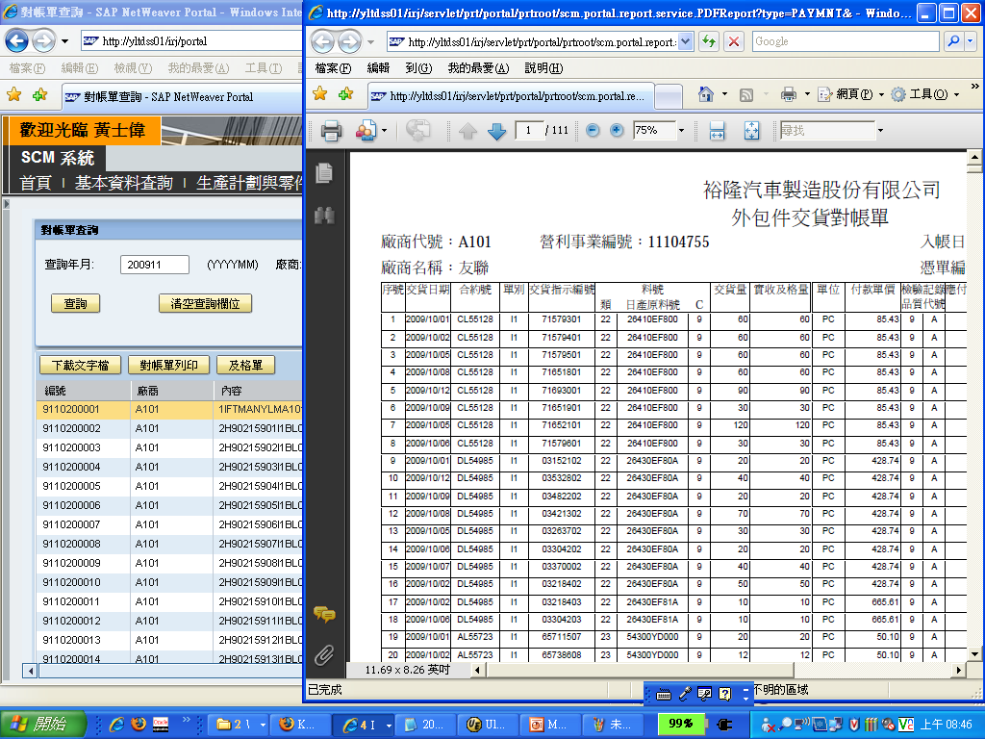
（3）對帳單列印

Slide 6
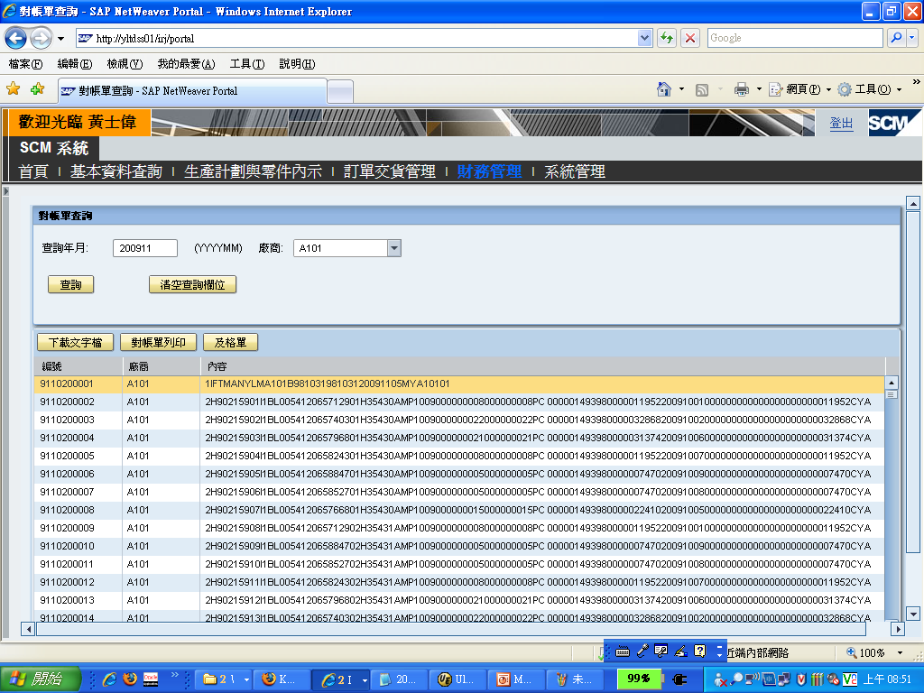
（4-1）及格單列印

Slide 7
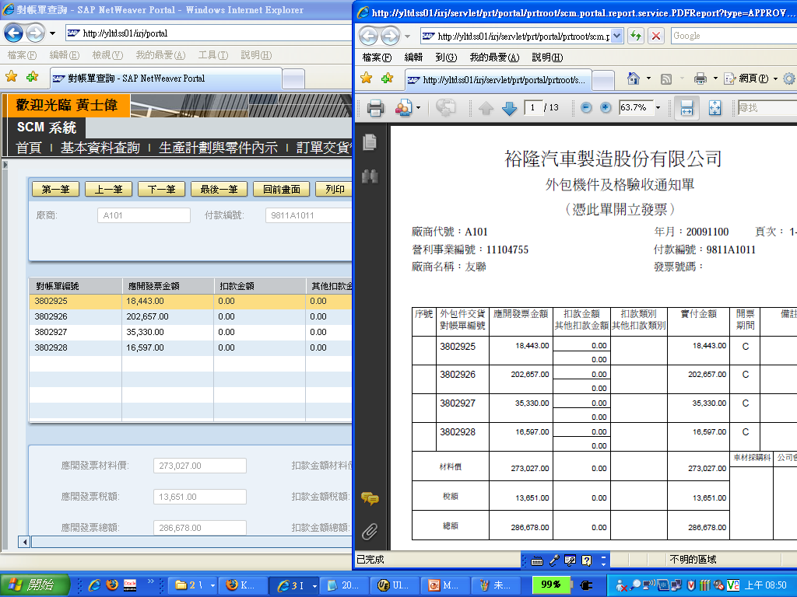
（4-2）及格單列印

